Slide 1
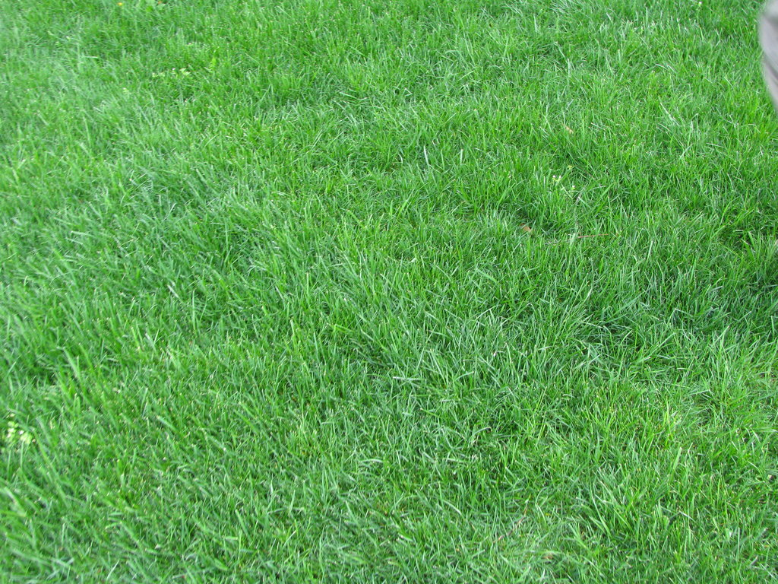




















Правила игры в пионербол

Slide 2
2
6
5
3
4
1
8
7
9
10

Slide 3

2
6
5
3
4
8
7
9
10

Slide 4
6
5
3
4
8
7
9
10

Slide 5
6
5
4
8
7
9
10

Slide 6
6
5
8
7
9
10

Slide 7
6
8
7
9
10

Slide 8
8
7
9
10

Slide 9
8
9
10

Slide 10
9
10

Slide 11
10

Slide 12


Молодец!

Slide 13
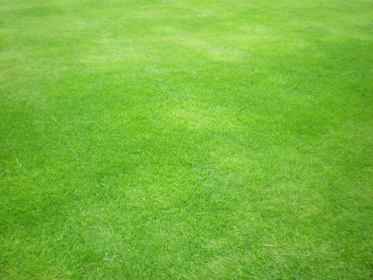


1
Сколько игроков одной команды находится на площадке во время игры в пионербол?
5
7
6
Впишите сюда краткую инструкцию к выполнению задания.

Slide 14

2
Сколько касаний мяча может быть между игроками одной команды?
4
2
3

Slide 15
3
Сколько зон на площадке ты знаешь?
4
6
5

Slide 16
4
Игроком, какой зоны осуществляется подача?
2
6
1

Slide 17
5
Переход игроков на площадке выполняется
по часовой
стрелке
против часовой
стрелки
в любом
порядке

Slide 18

Сколько раз подряд может игрок выполнить подачу, пока не произойдет потеря подачи мяча командой?
6
1
не ограничено
6

Slide 19

7
Можно ли при ловле мяча прижимать его к себе?
нет
да
иногда

Slide 20
8
Проигранный мяч отдается команде противника
над
сеткой
под
сеткой
в любом
порядке

Slide 21
Если во время подачи мяч касается сетки, но перелетает на сторону противника, считается ли он проигранным?
9
нет
да
иногда

Slide 22

10
При потере подачи очко выигрывает команда
своя
противника
очко ни кому
не присуждается

